Slide 1
数据结构与程序设计
(Data Structure and Programming)
数据结构
图
(Graph)
北航计算机学院 晏海华

Slide 2
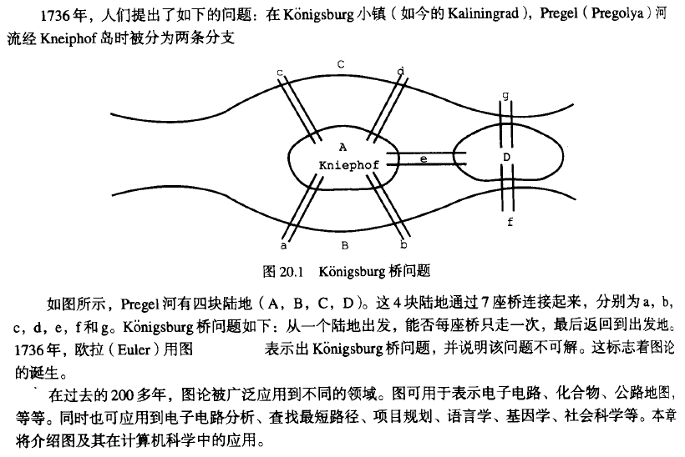
背景*

Slide 3
数据结构的基本问题空间
运算
检索
排序
修改数据元素
删除数据元素
插入数据元素
清除结构
顺序存储
建立结构
线性结构
非线性结构
链式存储
逻辑结构
索引
线性表
数组
栈和队列
广义表
串
文件
二叉树
树
图
散列
图
存储结构

Slide 4



计算机网络
Internet Map

Slide 5


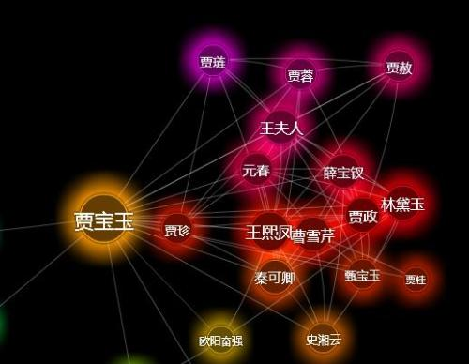
Social network

Slide 6

地图导航

Slide 7

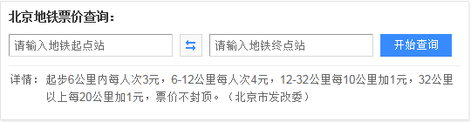

Slide 8
问题6.1：北京地铁乘坐线路查询
编写一个程序实现北京地铁乘坐线路查询，输入为起始站名和终点站名，输出为从起始到终点的换乘线路。要求给出：
  乘坐站数最少的换乘方式（理论最快，通常用于计算票价）。如从西土城到北京西站：
  西土城-10-知春路-13-西直门-4-国家图书馆-9-北京西站
  （不是西土城-10-黄庄-4-国家图书馆-9-北京西站）
  换乘次数最少的换乘方式（最方便）。如从西土城到北京西站：
    西土城-10-六里桥-9-北京西站

Slide 9
一个数据元素----
顶点(Vertex)
A
数据元素(顶点)之间的关系----
边(弧,Edge)
B
B
A
B
A
B
A
A
Notes:
让学生通过对比来加深对概念的理解。

Slide 10
本章讨论的主要内容
6.1 图的基本概念
6.2 图的存储方法
应
用
6.3 图的遍历
6.4 最小生成树
6.5 最短路径问题
6.6* AOV网与拓扑排序
6.7* AOE网与关键路径
6.8* 网络流量问题
重点

Slide 11
6.1 图(Graph)的基本概念
一.图的定义
图是由顶点的非空有穷集合与顶点之间关系
(边或弧)的集合构成的结构, 通常表示为
G = (V, E)
其中, V 为顶点集合, E 为关系(边或弧)的集合。
非空有穷集合

Slide 12
关于一条边或弧的表示
v_{i}
v_{j}
v_{i}
v_{j}
(1) 用图形
v_{j}
v_{j}
v_{i}
v_{i}
(2) 用符号
(v_{i}, v_{j}) 或 <v_{i}, v_{j}>
顶点偶对
(3) 用语言
顶点v_{i} 与v_{j} 是这条边的两个邻接点。
这条边依附于顶点v_{i} 和顶点v_{j}。

Slide 13
例
v₁
v₁
v₂
v₃
v₃
v₂
v₄
v₄
G₁=(V₁, E₁)
G₂=(V₂, E₂)
其中
V₁ = { v₁, v₂, v₃, v₄ }
E₁ = { (v₁,v₂), (v₁,v₃),
(v₁,v₄), (v₂,v₃),
(v₂,v₄), (v₃,v₄) }
其中
V₂ = { v₁, v₂, v₃, v₄ }
E₂ = { <v₁,v₂>, <v₂,v₁>,
<v₂,v₃>, <v₄,v₃> }

Slide 14
二.图的分类
无向图
对于（v_{i},v_{j})∈E,必有（v_{j},v_{i})∈E，并且偶对中顶点的前后顺序无关。
有向图
若<v_{i},v_{j}>∈E是顶点的有序偶对。
网(络)
权
网络
与边有关的数据称为 ,边上带权的图称为 。
v₁
v₁
10
v₁
4
v₂
v₃
v₃
v₂
17
v₃
v₂
8
v₄
v₄
v₄
无向图
有向图
网(络)

Slide 15
三.名词术语
1.顶点的度
依附于顶点v_{i}的边的数目,记为TD(v_{i})。
对于有向图而言, 有:
顶点的 :
以顶点v_{i} 为出发点的边的数目,记为OD(v_{i})。
顶点的 :
以顶点v_{i} 为终止点的边的数目,记为ID(v_{i})。
TD(v_{i}) = OD(v_{i}) + ID(v_{i})
出度
入度
v₁
v₁
v₂
v₃
v₂
v₃
v₄
v₄

Slide 16
结论1
对于具有n个顶点,e条边的图,有
e = ∑TD(v_{i})
n
i=1
1
2
结论2
具有n个顶点的无向图最多有n(n-1)/2条边。
结论3
具有n个顶点的有向图最多有n(n-1)条边。
完全图
边的数目达到最大的图称为 。
边的数目达到或接近最大的图称为 ，
否则,称为 。
稠密图
稀疏图

Slide 17
2.路径和路径长度
(v_{x},v_{i1}), (v_{i1},v_{i2}), … ,(v_{im},v_{y})
或
都在E中
<v_{x},v_{i1}>, <v_{i1},v_{i2}>, … ,<v_{im},v_{y}>
顶点v_{x}到v_{y}之间有路径P(v_{x},v_{y})的充分必要条件为:
存在顶点序列 v_{x}, v_{i1}, v_{i2}, …, v_{im}, v_{y} ,并且序列中相邻
两个顶点构成的顶点偶对分别为图中的一条边。
B
P(A, E):
A, B, E (第1条路径)
A
E
A, C, D, E (第2条路径)
C
D
出发点与终止点相同的路径称为回路或环；顶点
序列中顶点不重复出现的路径称为简单路径。不带权
的图的路径长度是指路径上所经过的边的数目，带权
图的路径长度是指路径上经过的边上的权值之和。

Slide 18
3.子图
对于图G=(V,E) 与 G´=(V´,E´), 若有V´⊆V, E´⊆E,则称G´为G的一个子图。
v₁
v₁
v₁
v₂
v₃
v₂
v₃
v₂
v₄
v₄
´
G₂
´
G
G₁

Slide 19
4.图的连通(Connected)
(1) 无向图(Digraph)的连通
无向图中顶点v_{i} 到v_{j} 有路径,则称顶点v_{i} 与v_{j} 是连
通的。若无向图中任意两个顶点都连通, 则称该无向
图是连通的（称为连通图）。
连通分量
—— 无向图中的极大连通子图。
v₁
v₁
v₆
v₁
v₆
v₇
v₇
v₉
v₉
v₂
v₃
v₂
v₃
v₂
v₃
v₅
v₅
v₄
v₄
v₄
连通图
非连通图
2个连通分量

Slide 20
(2) 有向图(Directed Graph)的连通
若有向图中顶点v_{i} 到v_{j} 有路径,并且顶点v_{j}
到v_{i} 也有路径，则称顶点v_{i} 与v_{j} 是连通的。
若有向图中任意两个顶点都连通，则称该
有向图是强连通的。
强连通分量
—— 有向图中的极大强连通子图。
v₁
v₁
v₂
v₃
v₂
v₃
v₂
v₃
v₄
v₄
v₄
(强)连通图
非连通图
强连通分量

Slide 21
5.生成树（Spanning Tree）
包含具有n个顶点的连通图G的全部n个顶点,仅
包含其n-1条边的极小连通子图称为G的一个生成树。
v₁
v₁
v₁
v₁
v₃
v₂
v₃
v₂
v₃
v₂
v₂
v₃
v₄
v₄
v₄
G的生成树
v₄
v₁
v₁
G
v₂
v₃
v₂
v₃
…
v₄
v₄

Slide 22
5.生成树（Spanning Tree）
包含具有n个顶点的连通图G的全部n个顶点,仅
包含其n-1条边的极小连通子图称为G的一个生成树。
性质：
包含n个顶点的图：连通且仅有n-1条边
  <=>无回路且仅有n-1条边
  <=>无回路且连通
  <=>是一棵树
如果n个顶点的图中只要少于n-1条边，图将不连通
如果n个顶点的图中有多于n-1条边，图将有环（回路）
一般情况下，生成树不唯一

Slide 23
本章不讨论的图
1. 带自身环的图
2. 多重图
v₁
v₁
v₂
v₂
v₃
v₃
v₄
只讨论简单图

Slide 24
6.2 图的存储方法
对于一个图,需要存储的信息应该包括:
(1) 所有顶点的数据信息；
(2) 顶点之间关系(边或弧)的信息;
(3) 权的信息(对于网络)。
“第i个顶点”
“顶点i”

Slide 25
一.邻接矩阵存储方法
数组存储方法
• 顶点信息
• 边或弧的信息
• 权
核心思想:
采用两个数组存储一个图。
1. 定义一个一维数组VERTEX[0..n-1]存放图中所有顶
点的数据信息(若顶点信息为0,1,2,3,…,此数组可略)。（称为顶点数组）
2. 定义一个二维数组A[0..n-1,0..n-1]存放图中所有顶点
之间关系的信息(该数组被称为 ),有
邻接矩阵
{
1 当顶点v_{i}到顶点v_{j}有边时
A[i][j]=
0 当顶点v_{i}到顶点v_{j}无边时
对于带权的图, 有
w_{ij} 当顶点v_{i}到v_{j}有边,且边的权为w_{ij}
A[i][j]=
当顶点v_{i}到顶点v_{j}无边时
{
∞

Slide 26
例
v₁
VERTEX1[0..3]
v₁
0 1 1 1
1 0 1 1
1 1 0 1
1 1 1 0
v₂
v₃
0
1
2
3
v₂
A₁ =
v₃
v₄
v₄
邻接矩阵
6
v₁
VERTEX2[0..3]
4
v₁
∞ 4 ∞ ∞
6 ∞ 7 ∞
∞ ∞ ∞ ∞
∞ ∞ 8 ∞
v₂
7
v₃
0
1
2
3
v₂
A₂ =
8
v₃
v₄
v₄

Slide 27
特
点
(1) 无向图的邻接矩阵一定是一个对称矩阵。
(2) 不带权的有向图的邻接矩阵一般是稀疏矩阵。
(3) 无向图的邻接矩阵的第i 行(或第i 列)非0 或
非∞元素的个数为第i 个顶点的度数。
(4) 有向图的邻接矩阵的第i 行非0或非∞元素的
个数为第i 个顶点的出度;第i 列非0或非∞元
素的个数为第i 个顶点的入度。
空间复杂度O(n²)
0 1 1 1
1 0 1 1
1 1 0 1
1 1 1 0
0 1 0 0
1 0 1 0
0 0 0 0
0 0 1 0
v₁
v₁
v₂
v₃
v₂
v₃
v₄
v₄
v₁ v₂ v₃ v₄
v₁ v₂ v₃ v₄
（无向图）
（有向图）

Slide 28
（稀疏矩阵）三元组存储方法*
6
v₁
VERTEX2[0..3]
4
v₁
∞ 4 ∞ ∞
6 ∞ 7 ∞
∞ ∞ ∞ ∞
∞ ∞ 8 ∞
v₂
7
v₃
0
1
2
3
v₂
A₂ =
8
v₃
v₄
v₄
稀疏矩阵
0 | 1 | 4
1 | 0 | 6
1 | 2 | 7
3 | 2 | 8
三元组
( i, j, value )
行
列
权重
三元组表示适合存储稀疏矩阵（稀疏图），针对图来说，是一种按边存储的方式，又称为边集数组，特别适合于图的按边访问应用。当然，若按顶点来访问图将不是很方便。

Slide 29
二.邻接表存储方法
核心思想:
建立n个线性链表存储该图。
1. 每一个链表前面设置一个头结点,用来存放一个顶点的
数据信息,称之为 。其构造为
顶点结点
vertex
link
其中,vertex 域存放某个顶点的数据信息;
link 域存放某个链表中第一个结点的地址。
n个头结点之间为一数组结构。
边结点
2. 第i个链表中的每一个链结点(称之为 )表示以第i
个顶点为 的一条边;边结点的构造为
出发点
adjvex
weight
next
其中,next 域为指针域;
weight 域为权值域(若图不带权,则无此域);
adjvex 域存放以第i 个顶点为出发点的一条边的另
一端点在头结点数组中的位置。

Slide 30
例
顶点结点
边结点
v₁
0
v₁
1
2
3
^
1
v₂
0
2
3
^
v₂
v₃
2
v₃
0
1
3
^
3
v₄
0
1
2
^
v₄
6
v₁
v₁
0
1
4
^
4
1
v₂
7
v₃
0
6
2
7
^
v₂
2
v₃
^
3
v₄
8
2
8
^
v₄

Slide 31
v₁
0
v₁
1
2
3
^
1
v₂
0
2
3
^
v₂
v₃
v₃
2
0
1
3
^
3
v₄
0
1
2
^
v₄
6
v₁
0
v₁
1
4
^
1
v₂
6
4
7
0
2
7
^
v₂
v₃
2
v₃
^
8
3
v₄
2
8
^
v₄
(1)无向图的第i个链表中边结点个数是第i个顶点度数。
特
点
(2)有向图的第i个链表中边结点个数是第i个顶点的出度。
(3)无向图的边结点个数一定为偶数；边结点个数为奇
数的图一定是有向图。

Slide 32
关于逆邻接表
邻接表
0
v₁
1
4
^
1
v₂
6
0
6
2
7
^
v₁
2
v₃
^
3
v₄
2
8
^
4
7
逆邻接表
v₂
v₃
8
0
v₁
1
6
^
v₄
1
v₂
0
4
^
2
v₃
1
7
3
8
^
3
v₄
^
对于邻接表
第i个链表中的每一个链结点(称之为边结点)表示以第i个顶点为 的一条边;
出发点
…
终止点

Slide 33
延伸阅读*
三.有向图的十字链表存储方法
四.无向图的多重邻接表存储方法
( 略 )
( 略 )

Slide 34
顶点结点
边结点
C
语
言
描
述
vertex
link
0
1
2
n-1
…
^
…
…
typedef struct edge{
int adjvex;
int weight;
struct edge ∗next;
}ELink;
一个头结点
typedef struct ver{
vertype vertex;
ELink ∗link;
}VLink;
VLink G[n];

Slide 35
#define MaxV <最大顶点个数>
typedef struct edge{
int adjvex;
int weight;
struct edge ∗next;
}ELink;
typedef struct ver{
vertype vertex;
ELink ∗link;
}VLink;
VLink G[MaxV];
定义边结点类型
定义顶点结点类型
邻接表

Slide 36
#define MaxV <最大顶点个数>
typedef struct edge{
int weight;
…
}Edge;
Vertype Vertex[MaxV];
Edge G[MaxV][MaxV];
定义边类型
顶点信息数组
邻接矩阵
邻接矩阵

Slide 37
#define MaxV <最大顶点个数>
#define MaxE <最大边数>
typedef struct edge{
int v1, v2;
int weight;
}Edge;
Vertype Vertex[MaxV];
Edge G[MaxE];
定义边类型
顶点信息数组
边集数组（三元组）
边集数组
- 稀疏图

Slide 38
图的基本操作
createGraph()： 创建一个图
destoryGraph()： 删除一个图
insertVex(v)： 在图中插入一个顶点v
deleteVex(v)： 在图中删除一个顶点v
insertEdge(v,w)： 在图中插入一条边<v,w>
deleteEdge(v,w)： 在图中删除一条边<v,w>
traverseGraph()： 遍历一个图

Slide 39
例子
#define MaxV 256
typedef struct edge{
int adj;
int wei;
struct edge ∗next;
}Elink;
typedef struct ver{
ELink ∗link;
}Vlink;
VLink G[MaxV];
若有如下输入：
8
0 2 4 … -1
1 3 6 8 … -1
…
第一行为图的顶点个数，从第二行开始第一个数为顶点序号，第二个数字开始为该顶点的邻接顶点，每行以-1结束，则创建一个邻接表存储的图算法如下：
void createGraph(VLink graph[])
{
int i,n,v1,v2;
scanf(“%d”,&n);
for(i=0; i<n; i++){
scanf(“%d %d”,&v1,&v2);
while(v2 != -1){
graph[v1].link=insertEdge(graph[v1].link, v2);
graph[v2].link=insertEdge(graph[v2].link, v1);
scanf(“%d”,&v2);
}
}
}
//在链表尾插入一个节点
Elink *insertEdge(ELink *head, int avex)
{
ELink *e,*p;
e =(ELink *)malloc(sizeof(ELink));
e->adj= avex; e->wei=1; e->next = NULL;
if(head == NULL) { head=e; return head; }
for(p=head; p->next != NULL; p=p->next)
;
p->next = e;
return head;
}
邻接矩阵：
graph[v1][v2]= graph[v2][v1]= 1;

Slide 40
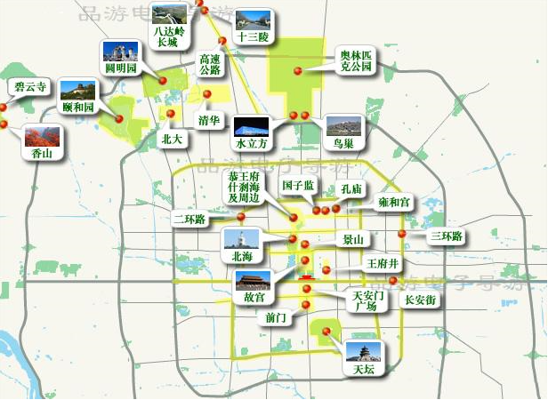
6.3 图的遍历
某游客首次来京，想一次将旅游图上标明的景点玩到，他该如何设计线路即能将所有景点玩到，又不重复?

Slide 41
6.3 图的遍历
以无向图为例
从图中某个指定的顶点出发, 按照某一原则对
图中所有顶点都访问一次, 得到一个由图中所有顶
点组成的序列, 这一过程称为 。
图的遍历
利
用
图
的
遍
历
确定图中满足条件的顶点；
求解图的连通性问题，如求分量；
判断图中是否存在回路；
…

Slide 42

问题：独立路径计算

Slide 43
一.深度优先遍历(Depth First Search,DFS)
完成一个连通
分量的遍历
类似于二叉
树的前序遍历
原则
从图中某个指定的顶点v出发,先访问顶
点v,然后从顶点v未被访问过的一个邻接点出发，
继续进行深度优先遍历,直到图中与v相通的所有
顶点都被访问；若此时图中还有未被访问过的顶
点, 则从另一个未被访问过的顶点出发重复上述
过程,直到遍历全图。
v₁
v₆
v₁
v₆
v₇
v₇
v₉
递归过程
v₉
v₂
v₃
v₅
v₂
v₃
v₅
v₄
v₄
连通分量

Slide 44
例
出发点
关于遍历序列的惟一性
√
√
v₁
v₁
0
1
2
3
4
5
6
7
8
1
2
^
v₅
v₂
0
3
4
8
^
√
√
v₃
0
5
7
^
v₂
v₃
v₄
√
1
6
^
v₄
v₅
1
^
√
v₉
√
v₆
^
2
7
√
v₈
v₇
3
8
^
v₇
√
v₈
2
5
^
v₆
v₉
1
^
6
v₁
v₂
v₄
v₇
v₉
v₅
v₃
v₆
v₈
遍历序列

Slide 45
如何确定顶点不被重复访问
为了标记某一时刻图中哪些顶点是否被访
问,定义一维数组visited[0..n-1], 有
1 表示对应的顶点已经被访问
visited[i] =
0 表示对应的顶点还未被访问
{
算法分析
采用邻接表存储该图：O(n+e)。
采用邻接矩阵存储该图：O(n^{２})。

Slide 46
算法
完成一个连通
分量的遍历
int Visited[N]={0}; //标识顶点是否被访问过，N为顶点数
void travelDFS(VLink G[ ], int n)
{
int i;
for(i=0; i<n; i++) Visited[i] = 0 ;
for(i=0; i<n; i++)
if( !Visited[i] ) DFS(G, i);
}
void DFS(VLink G[ ], int v)
{
ELink *p;
Visited[v] = 1; //标识某顶点被访问过
VISIT(G, v); //访问某顶点
for(p = G[v].link; p !=NULL; p=p->next)
if( !Visited[p->adjvex] )
DFS(G, p->adjvex);
}
树深度优先遍历算法
void DFStree(TNodeptr t)
{
int i;
if(t!=NULL){
VISIT(t); /* 访问t指向结点 */
for(i=0;i<MAXD; i++)
if(t->next[i] != NULL)
DFStree(t->next[i]);
}
}
图和树的深度优先算法对比

Slide 47
算法分析
如果图中具有n个顶点、e条边，则
若采用邻接表存储该图,由于邻接表中有
2e个或e个边结点，因而扫描边结点的时
间为O(e)；而所有顶点都递归访问一次，
所以，算法的时间复杂度为O(n+e)。
若采用邻接矩阵存储该图，则查找每一个
顶点所依附的所有边的时间复杂度为O(n)，
因而算法的时间复杂度为O(n^{２})。

Slide 48
二.广度优先遍历(Breadth First Search,BFS)
类似于树的
按层次遍历
原则
从图中某个指定的顶点v出发,先访问顶点v,
然后依次访问顶点v的各个未被访问过的邻接点,然后
又从这些邻接点出发, 按照同样的规则访问它们的那
些未被访问过的邻接点，如此下去，直到图中与v 相
通的所有顶点都被访问; 若此时图中还有未被访问过
的顶点, 则从另一个未被访问过的顶点出发重复上述
过程, 直到遍历全图。
v₁
v₆
完成一个连通
分量的遍历
v₇
v₉
v₂
v₃
v₅
完成所有连通
分量的遍历
v₄
Notes:
提示学生注意
广度优先遍布与深度优先遍历在顶点访问次序上的不同，其类似于树的层次遍历
同深度优先遍历一样，从一个顶点出发完成的遍历只是对图的一个连通分量进行的遍历。

Slide 49
例
出发点
v₁
0
1
2
3
4
5
6
7
8
v₁
1
2
^
v₅
v₂
0
3
4
8
^
v₃
0
5
7
^
v₂
v₃
v₄
1
6
^
v₅
1
^
v₄
v₆
2
7
^
v₉
v₈
v₇
3
8
^
队
列
v₈
2
5
^
v₇
v₆
v₉
1
6
^
v₁
v₂
v₃
v₄
v₅
v₉
v₆
v₈
v₇
遍历序列

Slide 50
如何确定顶点不被重复访问
为了标记某一时刻图中哪些顶点是否被访
问,定义一维数组visited[0..n-1], 有
1 表示对应的顶点已经被访问
visited[i] =
0 表示对应的顶点还未被访问
{
算法分析
采用邻接表存储该图：O(n+e)。
采用邻接矩阵存储该图：O(n^{２})。

Slide 51
算法
完成一个连通
分量的遍历
int Visited[N]={0}; //标识顶点是否被访问守，N为顶点数
void travelBFS(VLink G[ ], int n)
{
int i;
for(i=0; i<n; i++) Visited[i] = 0 ;
for(i=0; i<n; i++)
if( !Visited[i] ) BFS(G, i);
}
void BFS(VLink G[ ], int v)
{
ELink *p;
Visited[v] = 1; //标识某顶点已入队
enQueue(Q, v);
while( !emptyQ(Q)){
v = deQueue(Q); //取出队头元素
VISIT(G, v); //访问当前顶点
for(p=G[v].link; p!=NULL; p=p->next ) //访问该顶点的每个邻接顶点
if( !Visited[p->adjvex] ) {
Visited[p->adjvex] = 1; //标识某顶点入队
enQueue(G, p->adjvex);
}
}
}
void BFStree(TNodeptr t)
{
TNodeptr p; int i;
if(t!=NULL){
enQueue(t);
while(!isEmpty()){
p= deQueue();
VISIT(p);
for(i=0; i<MAXD; i++)
if( p->next[i] != NULL)
enQueue(p);
}
}
}
树
广度优先
遍
历算法
51

Slide 52
DFS与BFS
对比这两个图的遍历算法，其实它们在时间复杂度上是一样的，不同之处仅仅在于对顶点的访问的顺序不同。
具体用哪个取决于具体问题。通常DFS更适合目标比较明确，以找目标为主要目的的情况，而BFS更适合在不断扩大遍历范围时找到相对最优解的情况。

Slide 53
问题：独立路径计算

Slide 54
问题：独立路径计算 – 问题分析与算法设计
本问题的实质：给定起点（如图中A），对图进行遍历，并在遍历图的过程中找到到达终点（如图中B）的所有情况。
前面介绍的DFS和BFS算法都是从源点出发对邻接顶点的遍历。而问题是本文中两个点间可能有多个边（如图所示）。
算法策略是对DFS算法（或BFS）进行改进，在原来按邻接顶点进行遍历，改为按邻接顶点的边进行遍历（即从一个顶点出发遍历其邻接顶点时，按邻接顶点的边进行深度遍历，即只有当某顶点的所有邻接顶点的所有边都遍历完才结束该结点的遍历）。
B
A

Slide 55
问题：独立路径计算 – 数据结构设计
B
对于本问题，为什么用邻接表比邻接矩阵更方便？
A

Slide 56
问题：独立路径计算 – 数据结构设计
采用邻接表来存储图，邻接表设计如下：
#define MAXSIZE 512
struct edge{ //边结点结构
int eno; //边序号
int adjvex; //邻接顶点
int weight; //边的权重（可为距离或时间），本文中为1
struct edge *next;
};
struct ver { //顶点结构，邻接表下标即为顶点序号
struct edge *link;
} ;
struct ver G[MAXSIZE]; //由邻接表构成的图
char Visted[MAXSIZE] = {0}; //标识相应顶点是否被访问
int paths[MAXSIZE]; //独立路径
顶点结点
边结点
v₁
0
v₁
1
2
3
^
1
v₂
0
2
3
^
v₂
v₃
2
v₃
0
1
3
^
3
v₄
0
1
2
^
v₄

Slide 57

6.4 最小生成树
50
100
50
50
50
问题：北航网络中心要给北航主要办公楼间铺设光缆以构建网络。如何以最小的成本完成网络铺设？
200
50
50
200
50
150
200
300
50
50
100
150
400
300

Slide 58
6.4 最小生成树
包含着连通图的全部n
个顶点，仅包含其n-1
条边的极小连通子图。
一.什么是最小生成树
v₁
v₁
v₁
v₁
v₂
v₃
v₂
v₃
v₂
v₃
v₂
v₃
v₄
v₄
v₄
v₄
生成树
v₁
v₁
v₂
v₃
v₂
v₃
…
v₄
v₄

Slide 59
6.4 最小生成树(Minimum Cost Spanning Tree)
生成树性质
包含具有n个顶点的连通图G的全部n个顶点,仅
包含其n-1条边的极小连通子图称为G的一个生成树。
性质：
包含n个顶点的图：连通且有n-1条边
  <=>无回路且有n-1条边
  <=>无回路且连通
  <=>是一棵树
如果n个顶点的图中只有少于n-1条边，图将不连通
如果n个顶点的图中有多于n-1条边，图将有环（回路）
一般情况下，生成树不唯一

Slide 60
v₁
v₁
v₁
v₁
2
3
3
2
2
3
4
4
v₂
v₃
v₂
9
v₃
v₂
9
v₃
v₂
9
v₃
5
v₄
v₄
5
v₄
5
6
v₄
最小生成树
v₁
v₁
2
3
4
v₂
v₃
v₂
v₃
…
6
v₄
5
6
v₄
带权连通图中，总的权值之和最小的带
权生成树为 。最小生成树也称
最小代价生成树,或最小花费生成树。
最小生成树

Slide 61
构造最小生成树的基本原则
只能利用图中的边来构造最小生成树；
只能使用、且仅能使用图中的n-1条边
来连接图中的n个顶点；
不能使用图中产生回路的边。

Slide 62
二.求最小生成树
普里姆(Prim)算法
普里姆(Prim)方法
克鲁斯卡尔(Kruskal)方法
设G=(V, GE)为具有n个顶点的带权连通图;
T=(U, TE)为生成的最小生成树,
初始时,TE=空, U={v}, v∈V。
依次在G中选择一条一个顶点仅在V中,另一
个顶点在U中,并且权值最小的边加入集合TE,同
时将该边仅在V 中的那个顶点加入集合U。重复上
述过程n–1次,使得U=V,此时T为G的最小生成树。

Slide 63
例
16
v₁
16
v₂
v₁
v₂
最
小
生
成
树
20
11
5
11
5
6
v₆
v₃
6
v₆
19
18
19
v₃
22
14
14
9
v₄
v₅
v₄
v₅
18
18
最小生成树的权值 = 56
G:
T:
U = { v₁ }
V =
{ v1, v₂, v₃, v₄, v₅, v₆ }
,v₂
,v₆
,v₅
,v₃
,v₄
(v₁, v₂)₁₆,
(v₁, v₃)₂₀
(v₁, v₂)₁₆
(v₂, v₆)₅
TE = {
}
(v₁, v₄)₁₉ ,
(v₂, v₅)₆
(v₂, v₃)₁₁
(v₂, v₃)₁₁
(v₄, v₅)₁₈
GE=
(v₂, v₅)₆ ,
(v₂, v₆)₅
(v₃, v₄)₂₂ ,
(v₃, v₅)₁₄
最小生成树唯一吗?
(v₄, v₅)₁₈ , (v₅, v₆)₉

Slide 64
Prim算法数据结构说明
int weights[MAXVER][MAXVER];
当图G中存在边(i,j)，则weights[i][j]为其权值，否则为一个INFINITY
int edges[MAXVER];
存入生成的最小生成树的边，如 ：(i, edges[i]) 为最小生成树的一条边，
应有n-1条边
int minweight[MAXVER];
存放未确定为生成树的顶点至已确定的生成树上顶点的边权重，
minweight[i]表示顶点i至生成树上顶点的边权重， minweight[i] = 0 表示顶点i
已确定为最小生成树顶点

Slide 65
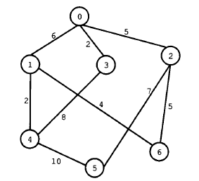
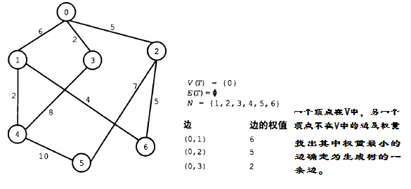
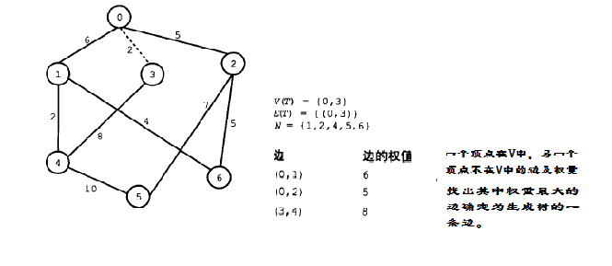
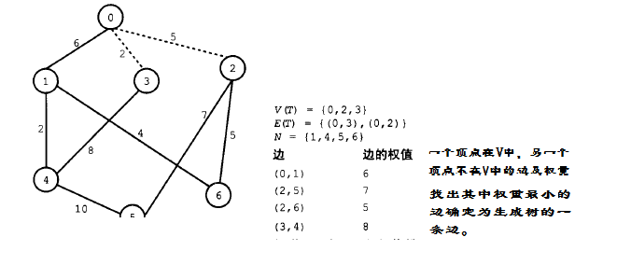
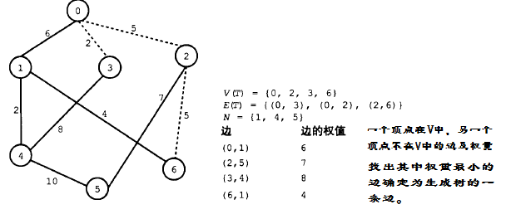
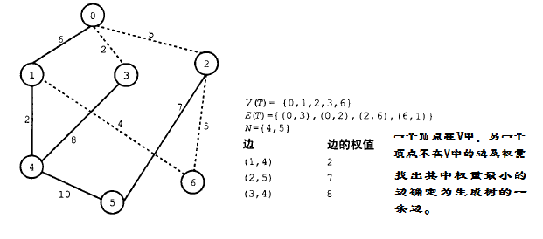
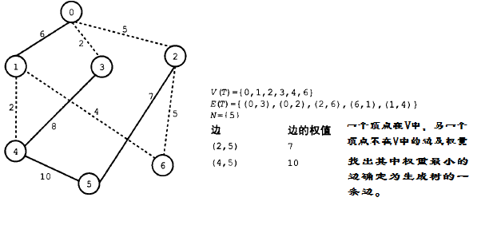
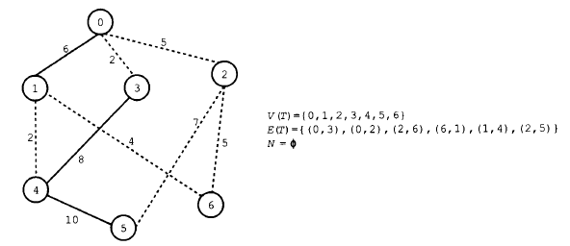
Prim算法原理示意
图中已确定为最小生成树顶点集合V和未确定的顶点集合N由：
minweight[i]=0和minweight[i]!=0来描述
集合E（已确定为最小生成树的边）通过
(i, edge[i]) 来描述

Slide 66
#define MAXVER 512
#define INFINITY 32767
void Prim(int weights[][ MAXVER], int n, int src, int edges[ ])
{ //weights为权重数组、n为顶点个数、src为最小树的第一个顶点、edge为最小生成树边
int minweight [MAXVER], min;
int i, j, k;
for(i=0; i<n; i++){ //初始化相关数组
minweight[i] = weights[src][i]; //将src顶点与之有边的权值存入数组
edges[i] = src; //初始时所有顶点的前序顶点设为src，(src,i）
}
minweight[src] = 0; //将第一个顶点src顶点加入生成树
for(i=1; i< n; i++){
min = INFINITY;
for(j=0, k=0; j<n; j++)
if(minweight[j] !=0 && minweight[j] < min) { //在数组中找最小值，其下标为k
min = minweigth[j]; k = j;
}
minweight[k] = 0; //找到最小树的一个顶点
for(j=0; j<n; j++)
if(minweight[j] != 0; && weights[k][j] < minweight[j] ) {
minweight[j] = weights[k][j]; //将小于当前权值的边(k,j)权值加入数组中
edges[j] = k; //将边(j,k)信息存入边数组中
}
}
}
算法

Slide 67
克鲁斯卡尔(Kruskal)方法
G=(V, GE)
克鲁斯卡尔(Kruskal)方法
T=(U, TE)
初始时,TE=空
U=V
基本思想
从G中选择一条当前未选择过的、且边
上的权值最小的边加入TE，若加入TE后使
得T未产生回路,则本次选择有效，如使得T
产生回路,则本次选择无效,放弃本次选择的
边。重复上述选择过程直到TE中包含了G的
n-1条边，此时的T为G的最小生成树。

Slide 68
例
G
(连通图)
T
(生成树)
v₁
16
v₂
v₁
16
v₂
20
11
5
11
5
19
v₃
6
v₆
v₃
6
v₆
22
14
14
9
9
v₄
v₅
v₄
v₅
18
18
放弃
放弃
思考
同学们思考一下，根据其算法原理，采用什么数据结构来存储图G实现比较方便。
克鲁斯卡尔(Kruskal)方法

Slide 69
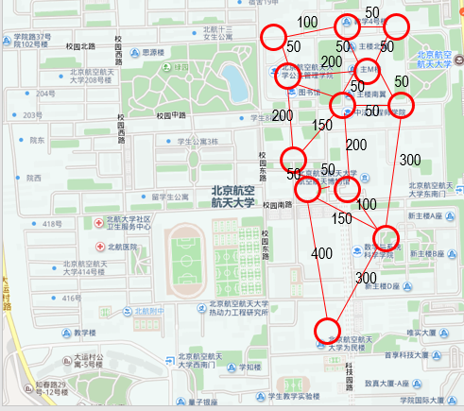

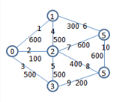
问题：北航网络中心铺设光缆*
设计考虑：
可用邻接矩阵存储网络图
  数据结构：
  struct edge {
  int id;
  int wei;
  };
  struct edge graph[MAXVER][MAXVER];//邻接矩阵
  int edges[MAXVER]={0}；//生成树数组
  根据输入值对<id,v1,v2,wei>构造图：
  graph[v1][v2].id = id; graph[v1][v2].weight = wei;
  graph[v2][v1].id = id; graph[v2][v1].weight = wei;
调用Prim算法得到最小生成树，存放在edges数组中
根据生成树数组edges可得到生成树边序号 为graph[i][edges[i]].id的边，其权重为： graph[i][edges[i]].wei
最小生成树按边序号进行排序输出.

Slide 70
√
任意连通图中，假设没有相同权值的边存在，则权值最小的边一定是其最小生成树中的边。
╳
任意连通图中，假设没有相同权值的边存在，则权值最大的边一定不是其最小生成树中的边。
√
任意连通图中，假设没有相同权值的边存在，则与同一顶点相连的权值最小的边一定是其最小生成树中的边。
╳
采用克鲁斯卡尔算法求最小生成树的过程中，判断一条待加入的边是否形成回路，只需要判断该边的两个顶点是否都已经加入到集合U中。
判断

Slide 71
本质上它们是一种贪婪算法（greedy algorithm）
延伸阅读*：
上面我们介绍了普里姆(Prim)算法和克鲁斯卡尔(Kruskal)算法的基本原理，请同学自学这Kruskal算法的C实现。
对比两个算法，Kruskal算法主要是针对边展开，边数少时效率会非常高，所以对稀疏图有很大的优势；Prim算法对于稠密图，即边数非常多的情况会好一些。

Slide 72
问题6.1：北京地铁乘坐线路查询
编写一个程序实现北京地铁乘坐线路查询，输入为起始站名和终点站名，输出为从起始到终点的换乘线路。要求给出：
  乘坐站数最少的换乘方式（理论最快，通常用于计算票价）。如从西土城到北京西站：
  西土城-10-知春路-13-西直门-4-国家图书馆-9-北京西站
  （不是西土城-10-黄庄-4-国家图书馆-9-北京西站）
  换乘次数最少的换乘方式（最方便）。如从西土城到北京西站：
    西土城-10-六里桥-9-北京西站
最短路径问题

Slide 73
6.5 最短路径问题（Dijkstra算法）- 单原点问题
一.路径长度的定义
1. 不带权的图
路径上所经过的边的数目。
2. 带权的图
路径上所经过的边上的权值之和。
二.问题的提出
1.单源点最短路径；
2.每对顶点之间的最短路径；
设出发顶点为v(通常称为源点)。
3.求图中第1短、第2短、…
的最短路径。
三.解决问题所需要确定的数据结构
……
1. 图的存储
以0~n-1 分别代表n个顶点,采用邻接矩阵
存储该图,有
W_{ij} 当顶点v_{i} 到顶点v_{j} 有边,且权为W_{ij}
A[i][j]= ∞ 当顶点v_{i} 到顶点v_{j}无边时
0 当v_{i}=v_{j} 时
{

Slide 74
四.Dijkstra算法(用自然语言表达)
本质上它也是一种贪婪算法（greedy algorithm）
设v0为源顶点，Weights为顶点间权重数组（邻接矩阵），Sweight为v0到相应顶点最小权重数组，Spath为最短路径数组，wfound表示某顶点是否已确定最短路径(0未确定，1已确定)，有如下定义：
int Weigths[VNUM][VNUM],Spath[VNUM]={0};
int Sweight[VNUM],wfound[VNUM];
1.初始化数组Sweight,使得Sweight[i] = Weigths[v0][i]
2.初始化Sweight[v0]=0,Spath[i]=v0,vfound[v0] = 1
3.查找与v0间权重最小且没有确定最短路径的顶点v,即在Sweight数组中查找权重最小且没有确定最短路径的顶点
4.标记v为已找到最短路径的顶点
5.对于图G中每个从顶点v0到其最短路径还未找到，且存在边(v,w)，如果从v0通过v到w的路径权值小于它当前的权值，则更新w的权值为：v的权值+边(v,w)的权值，即：Sweight[w] = Sweight[v]+Weights[v][w]
6. 重复上述过程的第3至第5步n–1 次。
注：最短路径数组Spath含义为Spath[v]表示顶点v在最短路径上的直接前驱顶点。假设某最短路径由顶点v0,v1,v2,v3组成，则有：v2=Spath[v3],v1=Spath[v2],v0=Spath[v1]。

Slide 75
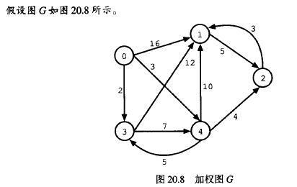
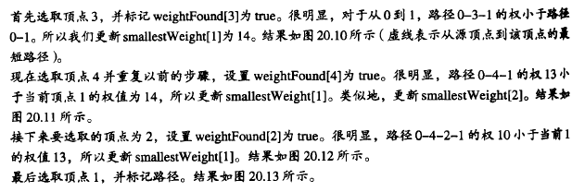
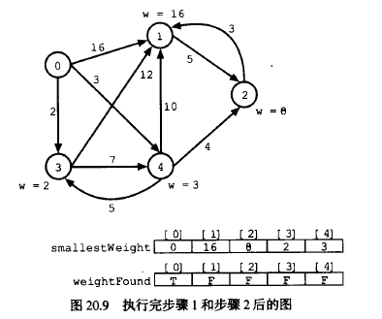
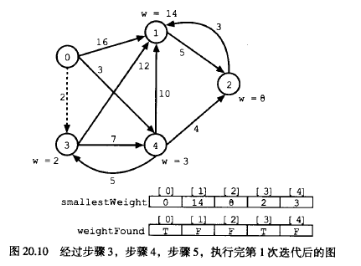
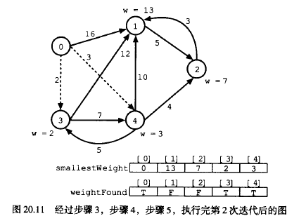
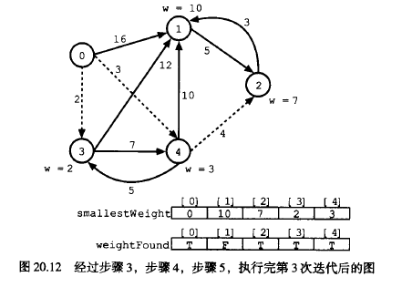
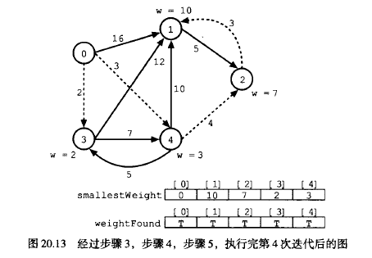
例

Slide 76
算法
Dijkstra( int v0)
{
int i, j, v, minweight;
char wfound[VNUM] = { 0 }; //用于标记从v0到相应顶点是否找到最短路径，0未找到，1找到
for(i=0; i<VNUM; i++) { Sweight[i] = Weights[v0][i]; Spath[i] = v0; } //初始化数组Sweight和Spath
Sweight [v0] = 0;
wfound [v0] = 1;
for(i=0; i< VNUM-1; i++) { //迭代VNUM-1次
minweight = INFINITY;
for(j=0; j < VNUM; j++) //找到未标记的最小权重值顶点
if( !wfound[j] && ( Sweight[j] < minweight) ) {
v = j;
minweight = Sweight[v];
}
wfound[v] = 1; //标记该顶点为已找到最短路径
for(j =0; j < VNUM; j++) //找到未标记顶点且其权值大于v的权值+(v,j)的权值，更新其权值
if( !wfound[j] && (minweight + Weights[v][j] < Sweight[j] )) {
Sweight[j] = minweight + Weights[v][j];
Spath[j] = v; //记录前驱顶点
}
}
}

Slide 77
源点
1
10
2
2
3
问题
2
1
4
11
4
6
5
6
7
3
7
1
1
2
2
最短 路径 生成树
最小代价生成树
2
3
2
3
2
同
2
( )
1
相
1
4
4
4
6
4
6
5
5
6
6
3
3
7
7

Slide 78
对于给定的带
权连通无向图，从
某源点到图中各顶
点的最短路径构成
的生成树是否是该
图的最小生成树
考
思
为什么

Slide 79
1
10
2
2
3
与“源点”无关
2
与源点有关
1
4
11
4
6
5
6
源点
7
3
7
1
1
最小代价生成树
2
2
最短 路径 生成树
2
3
2
3
2
2
( )
1
1
4
4
4
6
6
5
5
6
6
3
同
7
3
7
不
相
7

Slide 80
再
看
一
个
例
子
v₁
16
v₂
20
11
5
结
论
19
v₃
6
v₆
22
14
9
•••
v₄
v₅
18
v₁
16
v₂
v₁
16
v₂
11
5
20
5
v₃
6
v₆
19
v₃
6
v₆
v₄
v₅
v₄
v₅
18
最小生成树
源点为v₁的最短路径

Slide 81
Dijkstra算法
的局限性*
对于带有负权值的图
考虑从1-3的最短路径：
1->3：路径长度1，Dijkstra输出结果
1->2->3：路径长度0，更短！
问题所在？
Dijkstra算法要求已经确定的最短路径在后续算法执行时不会被修改。即路径长度要单调递增。
解决方法：re-weighting，每条路径增加2？仍然不解决问题！
如果存在负回路，则最短路径可以任意负下去！
直接求s-t的简单最短路径是难解问题！
Bellman-Ford algorithm（无负回路）
1
2
1
-2
3
2

Slide 82
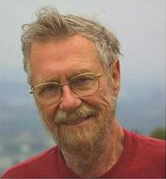
Dijkstra算法背后的故事*：
艾兹格·W·迪科斯彻 （Edsger Wybe Dijkstra，
1930年5月11日~2002年8月6日）荷兰人。 计算机科学
家，曾在1972年获得过素有计算机科学界的诺贝尔奖
之称的图灵奖，之后，他还获得过1974年 AFIPS
Harry Goode Memorial Award、1989年ACM SIGCSE计算机科学教育教学杰出贡献奖、以及2002年ACM PODC最具影响力论文奖。其主要贡献：
  1 提出“goto有害论”;
  2 提出信号量和PV原语;
  3 解决了“哲学家聚餐”问题;
  4 最短路径算法(SPF)和银行家算法的创造者;
  5 第一个Algol 60编译器的设计者和实现者;
  6 THE操作系统的设计者和开发者
与D. E. Knuth并称为我们这个时代最伟大的计算机科学家的人。
Go To语句有害和结构程序设计
Dijkstra被西方学术界称为“结构程序设计之父”和“先知先觉”（Oracle），他一生致力于把程序设计发展成一门科学。结构程序设计被称为软件发展中的第三个里程碑（第一、二个里程碑是子程序和高级语言）。早在1965年召开的IFIP会议上，Dijkstra就提出“Go To语句可以从高级语言中取消”，“一个程序的质量与程序中所含的Go To语句的数量成反比”。1968年Dijkstra给ACM通讯写了一篇短文，这就是具有历史意义的、著名的“Go To Letter”。Dijkstra在信中建议：“Go To语句太容易把程序弄乱，应从一切高级语言中去掉；只用三种基本控制结构就可以写各种程序，而这样的程序可以由上而下阅读而不会返回”。这封信引起了激烈的讨论。人们逐渐认识到：不是一个简单地去掉Go To的问题，而是促进一种新的程序设计观念、方法和风格，以期显著提高软件生产率和降低软件维护代价。结构程序设计概念影响了后来的高级语言，也影响了一代程序员的风格和习惯。

Slide 83
问题6.1：北京地铁乘坐线路查询
文件bgstations.txt为数据文件，包含了北京地铁的
所有线路及所有车站信息。其格式如下：
  12
  1 23
  苹果园 0
  古城 0
  …
  公主坟 1
  …
  四惠东 1
  2 19
  西直门 1
  积水潭 0
  …
  西直门
说明：表明目前北京地铁共开通12条线，其中1号线有23个车站，分别 为苹果园，非换乘站；…； 公主坟，换乘站…。2线共有19个站，分别为西直门，换乘站，…。
输入：
  起始站：西土城
  目的站：北京西站
输出：西土城-10(1)-知春路-13(2)-西直门-4(2)-国家图书 馆-9(4)-北京西站
  (原以为为：西土城-10(3)-黄庄-4(3)-国家图书馆-9(4)-北京西站)

Slide 84
问题6.1：问题分析与算法设计（方案一）
依次读入每条地铁线路的站名信息
  1.1 将站信息加入到站信息数组中（注意：站名是唯一的，每个站在该数组中的下标即为图的顶点编号）（即图的顶点数组）
  1.2 将每条线路的当前站和其前序站构成的边(v1,v2)加入到图顶点权重数组中（注：在权重数组中权重信息包括两站间的站数（缺省为1）以及所属线路）
主算法流程
初始化地铁线路图
(initMap()函数)
分别读入起始站和目的站
按照Dijkstra算法在图中查找最短路径
(Dijkstra()函数)
依据最短路径按按照格式要求输出换乘路径
(printPath()函数)
该方法的优点是简单，缺点是所有站都在图中，性能低。

Slide 85
问题6.1：数据结构设计
#define MAXNUM 512 //地铁最大站数
#define MAXLEN 16 //地铁站名的最大长度
#define INFINITY 32767
struct station { //车站信息
char sname[MAXLEN]; //车站名
int ischange; //是否为换乘站，0-否，1-换乘
};
struct weight {
int wei; //两个站间的权重，即相差站数，缺省为1
int lno; //两个顶点所在的线号
};
struct station BGvertex[MAXNUM]; //地铁网络图顶点数组
struct weight BGweights[MAXNUM][MAXNUM]; //网络图权重数组，邻接矩阵
int Vnum = 0; //实际地铁总站数

Slide 86
问题6.1：主要代码实现
void initMap()
{
FILE *fp;
int i,j,snum,lno,lnum, v1,v2;
struct station st;
…
fscanf(fp,"%d",&snum);
for(i=0; i<snum; i++) {
fscanf(fp,"%d %d",&lno,&lnum);
v1 = v2 = -1;
for(j=0; j<lnum; j++){
fscanf(fp,"%s %d",st.sname,&st.ischange);
v2 = addVertex(st); //将该站加到站信息数组中，返回其下标
if(v1 != -1){
BGweights[v1][v2].wei = BGweights[v2][v1].wei = 1;
BGweights[v1][v2].lno = BGweights[v2][v1].lno = lno;
}
v1 = v2;
}
}
fclose(fp);
return;
}

Slide 87
问题6.1：问题分析与算法设计（方案二）*
算法设计：
首先构造一个北京地铁换乘网络图（只由换乘节点组成）
根据用户输入的源和目的车站，将两个顶点加到网络图中
按最短路径算法在图中查找由源到目的车站的最短路径。
源
x
2
1
2
2
2
3
1
2
2
1
1
x
1
目的
2
1
4
1
1
构造一个只由换乘结点组成的网络图，边的权值为两个换乘站间的相隔站数
2
2
3
二环内换乘网络示意图
同学思考一下如何计算最少换乘？

Slide 88
6.5a 最短路径问题（ Floyd算法）*- 多源点问题
一.问题的提出
计算图中所有顶点间最短路径。
二.方法一
遍历图中每个顶点，为其调用Dijkstra算法，算法复杂度为O(n³)。该方法适用于稀疏图。
三.方法二
Floyd算法，算法复杂度亦为O(n³)，但算法非常简洁。该方法适用于稠密图。

Slide 89
延伸阅读*：请同学自学有关最短路径问题的弗洛伊德（Floyd）算法的原理及C实现。
弗洛伊德（Floyd）算法非常简洁，特别适用于计算所有顶点间的最短路径问题，其算法复杂度为O(n³)。
在实际应用时，可事先采用Floyd算法计算出地铁所有站间的最短路径，这样每次查询时不用重新计算，直接显示就行。

Slide 90
6.6 AOV网与拓扑排序*
一.什么是AOV网
一个建筑工程
的施工流程
例1
搭架
子
招标
进驻
工地
浇注
水泥
…
验收
筹备
备料
测量
挖
地基

Slide 91
计算机专业专业
课程教学流程安排
工程能否正常进行
程序
语言
编译
原理
数据
结构
软件
工程
离散
数学
数据
库
…
计算机
导论
计算机
组成
网络
汇编
操作
系统
数字
逻辑
例2
AOV网

Slide 92
AOV网的定义
以顶点表示活动，以有向边表示活动之
间的优先关系的有向图称为顶点表示活动的
网(Activity On Vertex Network),简称AOV网。
D
在AOV网中，若顶点i
到顶点j之间有路径,则称顶
点i为顶点j的前驱，顶点j为
顶点i的后继；若顶点i到顶
点j之间为一条有向边，则
称顶点i为顶点j的直接前驱，
顶点j为顶点i的直接后继。
A
E
B
F
C
一个AOV网

Slide 93
工程能否正常进行
程序设计
数据
结构
有回路！
离散数学
程序设计
能够正常进行
数据
结构
离散数学
没有入度为0的顶点！
特点
不能够正常进行

Slide 94
检测工程能否正常进行，
首先要判断对应的AOV网中
是否存在回路，达到该目的
最有效的方法之一是对AOV
网构造其顶点的拓扑序列，
即对AOV网进行 。
拓扑排序
离
散
数
学
由某个集合上的一个
偏序得到该集合上的一个
全序的操作称为拓扑排序
设G=(V,E)是一个具有n个顶点的有向图，V中的顶点序列v1,v2,…,vn，满足若从顶点vi到vj有一条路径，则在顶点序列中顶点vi必在顶点vj之前，则称这样的顶点序列为一个拓扑序列。构造拓扑序列的过程就是拓扑排序。

Slide 95
二.拓扑排序
构造AOV网的一个顶点序列，使得该顶
点序列满足下列条件：
1. 若在AOV网中,顶点i 优先于顶点j,则
在该序列中顶点i 仍然优先于顶点j；
2. 若在AOV网中，顶点i 与顶点j之间不
存在优先关系,则在该序列中建立它们的优先
关系,即顶点i优先于顶点j，或者顶点j 优先于
顶点i；
3. 若能构造出这样的拓扑序列，则拓扑
序列包含AOV网的全部顶点，
说明AOV网中
没有回路。
若构造不出这样的序列,
说明AOV网中存在回路

Slide 96
三.拓扑排序方法
入度为0
1. 从AOV网中任意选择一个没有前驱的顶点；
2. 从AOV网中去掉该顶点以及以该顶点为出发
点的所有边；
3. 重复上述过程,直到AOV网中的所有顶点都被
去掉,或者AOV网中还有顶点，但不存在入度
为0 的顶点。
前者说明AOV网中无回路，
后者说明AOV网中存在回路。

Slide 97
例
v₅
v₅
v₁
v₆
v₆
v₃
v₇
v₃
v₇
v₂
v₂
v₄
v₄
拓
扑
序
列
不
一定
惟
一
v₆
v₃
v₇
v₃
v₇
v₂
v₂
v₄
v₄
v₃
v₇
v₇
v₇
（空）
v₄
v₄
拓扑序列
v₁
v₅
v₆
v₂
v₃
v₄
v₇

Slide 98
例
v₅
v₅
v₁
v₆
v₆
v₃
v₇
v₃
v₇
v₂
v₂
v₄
v₄
v₅
v₆
v₅
v₇
v₆
v₃
v₃
v₇
v₄
不存在拓扑序列
网中有回路！
v₁
v₂
v₄

Slide 99
用自然语言描述的算法
采用邻接表存储
1. 首先建立一个入度为0的顶点栈，将网中所
有入度为0的顶点分别进栈。
2. 当堆栈不空时，反复执行以下动作：
• 从顶点栈中退出一个顶点，并输出它；
• 从AOV网中删去该顶点以及以它发出的所有
边，并分别将这些边的终点的入度减1；
• 若此时边的终点的入度为0，则将该终点进栈；
3. 若输出的顶点个数少于AOV网中的顶点个数，
则报告网中存在回路，否则，说明该网中不存
在回路。
请同学们自学该算法的C语言描述

Slide 100
思考
除了进行拓扑
排序，还可以采用什
么方法判断一个有向图
是否存在回路
进行深度优先遍历。若从某个顶
点v出发，遍历结束前出现了从顶点
u到顶点v的回边，则可以断定图中包
含顶点v到顶点u的回路。

Slide 101
6.7 AOE网与关键路径*
更关心
1. 每个活动持续多少时间？
2. 完成整个工程至少需要多少时间？
3. 哪些活动是关键活动？
签
合同
施工
筹备
…
验收
付款
做预
置件
一个AOV网

Slide 102
一个建筑工程
签
合同
进驻工地
招标
4天
7天
备款 5天
施工
图纸设计
…
筹备
15天
验收
搬
运
3
天
联系材料
8天
做预
置件
付款
运材料
6天
AOE网
事件
活动

Slide 103
一.AOE网的定义
AOE(Activity On Edge)网为一个带权的有
向无环图，其中，以顶点表示 ，有向边表
示 ，边上的权值表示活动持续的 。
事件
活动
时间
签
合同
进驻工地
招标
4天
7天
备款 5天
施工
图纸设计
…
筹备
15天
验收
搬
运
3
天
联系材料
8天
做预
置件
付款
运材料
6天
一个AOE网

Slide 104
v₂
a₄
终点
源点
a₁
a₇
v₇
a₁₀
1
6
v₅
9
2
a₅
a₈
v₉
v₁
a₂
a₁₁
v₃
1
7
4
v₈
4
a₃
a₉
a₆
v₆
5
v₄
4
2
AOE网
网中无回路
正常情况下，AOE网中只有一个入
度为0的顶点，称之为 ；有一个出度
为0 的顶点，称之为 。
源点
终点

Slide 105
AOE网的特点
1. 只有在某个顶点所代表
的事件发生以后,该顶点
引发的活动才能开始。
2. 进入某事件的所有边代
表的活动都已完成,该顶
点代表的事件才能发生。
v₂
a₄
a₇
v₇
a₁
a₁₀
6
1
v₅
9
a₅
2
v₉
a₂
a₈
a₁₁
v₁
v₃
1
7
4
4
v₈
a₃
a₉
5
a₆
v₆
4
签
合同
进驻工地
v₄
招标
4天
2
7天
备款 5天
施工
图纸设计
筹备
…
15天
搬
运
3
天
验收
联系材料
8天
做预
置件
付款
运材料
6天

Slide 106
二.AOE网的存储方法
v₂
a₄
a₁
1
a₇
v₇
a₁₀
6
a₅
v₅
9
2
v₉
采用邻接矩阵存储方法。
v₁
a₂
a₈
v₃
7
a₁₁
4
1
v₈
三.关键路径
a₃
a₉
4
a₆
v₆
5
v₄
4
2
1.关键路径的定义
从源点到终点的路径中具有最大长度的路径为关
键路径；关键路径上的活动称为关键活动。
2.关键路径的特点
1) 关键路径的长度(路径上的边的权值之和)为完成整
个工程所需要的最短时间。
2) 关键路径的长度变化(即任意关键活动的权值变化)
将影响整个工程的进度，而其他非关键活动在一定
范围内的变化不会影响工期。

Slide 107
求关键活动的思路
e[i] — 活动a_{i} 的最早开始时间；
l[i] — 活动a_{i} 的最晚开始时间；
若l[i]–e[i]=0，则说明活动a_{i} 为一个关键活动。
缓冲时间/
松弛时间/
时间余量
ee[k]— 事件k 的最早发生时间
a_{i}
k
le[k] — 事件k 的最晚发生时间
a_{i}
k
结 论
事件k的最早发生时间ee[k]
事件k的最晚发生时间le[k]
活动的a_{i}最早开始时间e[i]
活动的a_{i}最晚开始时间l[i]
a_{i}为关键活动
求e[i]=l[i]

Slide 108
四.求关键路径
1. 计算事件k的最早发生时间ee[k]
签
合同
8天
事件k的最早发生时间决定了
由事件k出发的所有活动的最早开始时间;该时间是指从源点到顶点(事件)k的最大路径长度。
3天
进驻工地
招标
图纸设计
施工
筹备
15天
8天
联系材料
付款
计算方法
ee[0] = 0
ee[k] = MAX { ee[j] + <j,k>的权}
<j,k>∈P( k )
k
的
前
驱
事
件
j
源
点
…
P(k)
:
k
.

Slide 109
ee[k] :
0
6
4
5
7
7
16
14
18
v₁ v₂ v₃ v₄ v₅ v₆ v₇ v₈ v₉
v₂
a₄
a₁
a₇
v₇
a₁₀
1
6
v₅
9
2
a₅
a₈
v₉
v₁
a₂
a₁₁
v₃
1
7
4
v₈
4
a₃
a₉
K
的
前
驱
事
件
j
a₆
v₆
5
v₄
4
2
:
k
:
计
算
方
法
ee[0] = 0
ee[k] = MAX{ee[j] + <j, k>的权}
<j,k>∈P( k )

Slide 110
2. 计算事件k的最晚发生时间le[k]
所谓事件k的最晚发生时间是指不影响整个工期的前提下事件k必须发生的最晚时间，它必须保证从事件k发出的所有活动的终点事件的最迟发生时间。
k的后继事件
计算方法
从后向前反推计算
le[n-1] = ee[n-1]
le[k] = MIN { le[j]– <k,j>的权 }
<k,j>∈S(k)
K
的
后继
事
件
j
k
S(k)
:

Slide 111
le[k] :
0
6
6
8
7
10
16
14
18
v₁ v₂ v₃ v₄ v₅ v₆ v₇ v₈ v₉
从后向前反推计算
v₂
a₄
a₁
a₇
v₇
a₁₀
1
6
v₅
9
2
a₅
a₈
v₉
v₁
a₂
a₁₁
v₃
1
7
4
v₈
4
a₃
a₉
K
的
后继
事
件
j
a₆
v₆
5
v₄
4
k
2
:
计
算
方
法
le[n-1] = ee[n-1]
le[k] = MIN{ le[j] – <k,j>的权}
<k,j>∈S(k)

Slide 112
3. 计算活动 i 的最早开始时间e[i]
所谓活动i的最早开始时间实际上是事件k发生的最早时间，即只有事件k发生，活动i才能开始。
k
活动i
j
计算方法 e[i] = ee[k]
v₂
a₄
a₁
a₇
v₇
a₁₀
1
6
v₅
9
2
a₅
a₈
v₉
v₁
a₂
a₁₁
v₃
1
7
4
v₈
4
a₃
a₉
a₆
v₆
5
v₄
4
2

Slide 113
ee[k]:
0
6
4
5
7
7
16
14
18
（事件的最早发生时间）
v₁ v₂ v₃ v₄ v₅ v₆ v₇ v₈ v₉
e[i] :
0 0 0
6
4
5
7 7
7
16
14
a₁ a₂ a₃ a₄ a₅ a₆ a₇ a₈ a₉ a₁₀ a₁₁
v₂
a₄
a₁
a₇
v₇
a₁₀
1
6
v₅
9
2
a₅
a₈
v₉
v₁
a₂
a₁₁
v₃
1
7
4
v₈
4
a₃
a₉
a₆
v₆
5
v₄
4
2
k
活动i
j
计算方法
e[i] = ee[k]

Slide 114
4. 计算活动 i 的最晚开始时间l[i]
所谓活动i的最晚开始时间是指不推迟整个工
期的前提下活动i开始的最晚时间。
活动 i
k
j
计算方法
l[i] = le[j]-<k,j>的权
v₂
a₄
a₁
a₇
v₇
a₁₀
1
6
v₅
9
2
a₅
a₈
v₉
v₁
a₂
a₁₁
v₃
1
7
4
v₈
4
a₃
a₉
a₆
v₆
5
v₄
4
2

Slide 115
le[j] :
0 6 6 8 7 10 16 14 18
（事件的最晚发生时间）
v₁ v₂ v₃ v₄ v₅ v₆ v₇ v₈ v₉
l[i] :
0
2
3
6
6
8
7
7
10
16
14
a₁ a₂ a₃ a₄ a₅ a₆ a₇ a₈ a₉ a₁₀ a₁₁
v₂
a₄
a₁
a₇
v₇
a₁₀
1
6
v₅
9
2
a₅
a₈
v₉
v₁
a₂
a₁₁
v₃
1
7
4
v₈
4
a₃
a₉
a₆
v₆
5
v₄
4
2
k
活动i
j
计算方法
l[i] = le[j]-<k,j>的权

Slide 116
5. 求出关键活动与关键路径
a_{i}是关键活动
计算方法： l[i] = e[i]
e[i] :
0
0 0 0 6 4 5 7 7 7 16 14
6
7
7
16
14
0 1 2 3 4 5 6 7 8 9 10
l[i] :
0
6
7
7
16
14
0 2 3 6 6 8 7 7 10 16 14
0 1 2 3 4 5 6 7 8 9 10
a₁
a₄
a₇
a₈
a₁₀
a₁₁
关键活动
关键路径的长度
为18个时间单位。
v₂
a₄
a₁
a₇
v₇
a₁₀
1
6
v₅
9
2
a₅
a₈
v₉
v₁
a₂
a₁₁
v₃
1
7
4
v₈
4
a₃
a₉
a₆
v₆
5
v₄
4
2

Slide 117
延伸阅读*：
上面我们介绍了关键活动和关键路径的计算算法的基本原理，请同学自学算法的C实现。

Slide 118
思考*
关键活动与关键路径的计算除了上述方法，还有没有其它方法

Slide 119
6.8* 网络流量问题
一.相关概念
设给定边容量为c_{v,w}的有向图G=(V,E)（容量可以表示通过一个管道的水、电、交通、网络等最大流量）。有两个顶点，一个是s称为源点(source)，一个是t称为汇点(sink)。对于任一条边(v,w)，最多有“流”的c_{v,w}个单位（容量）可以通过。在既不是源点s又不是汇点t的任一顶点v，总的进入流必须等于总的发出的流。每条边上的流满足下面两个条件：
  通过边的流不能大于边的容量（容量约束）
  到达顶点v的流的总和与从v流出的总和相同，其中v不是源点或汇点。（流守恒）
最大流问题：确定从s到t可以通过的最大流量。

Slide 120
6.8* 网络流量问题
对于下（左）图，其最大流是5，如右图所示。
s
s
3
2
3
2
1
a
0
b
a
b
3
2
2
2
4
1
c
d
c
d
3
3
2
3
t
t

Slide 121
6.8* 网络流量问题 – Ford-Fulkerson最大流算法
二.最大流算法原理
算法设有3个图（原图G、流图G_{f}、残余图G_{r}），在其上分阶段进行。G_{f}表示在算法的任意阶段已经达到的流，算法终止时其包含最大流； G_{r}称为残余图（residual graph），它表示每条边还能再添加上多少流（即还残余多少流），对于G_{r}中每条边（称为残余边，residual edge）可以从其容量中减去当前流来计算其残余流。
初始时G_{f}所有边都没有流（流为0）,G_{r}与G相同；
每个阶段，先从G_{r}中找一条从s到t的路径（称为增长路径augmenting path）；
  将该路径上最小边的流量作为整个路径的流（权），并将路径加至流图G_{f}中；
  将该权值路径从G_{r}中减去，若某条边权值为0，则从G_{r}中除去；
  将具有该权的反向路径加到G_{r}中；
  重新执行步骤2，直到G_{r}中无从s到t的路径；
将G_{f}中顶点t的每条入边流值相加得到最大流。

Slide 122
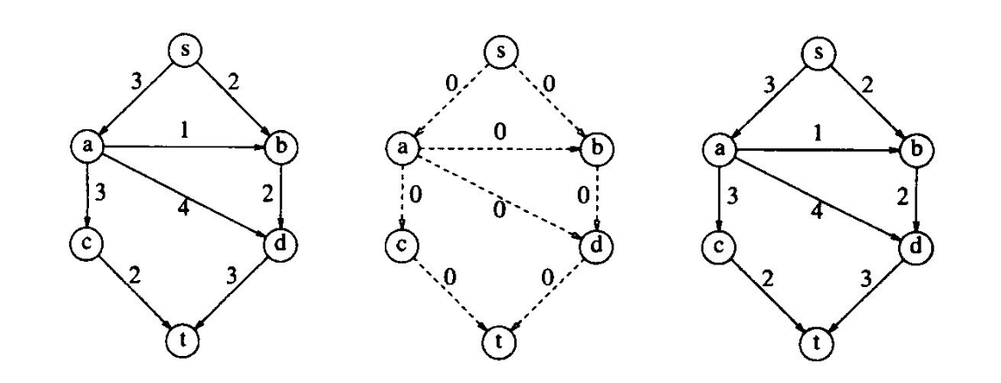
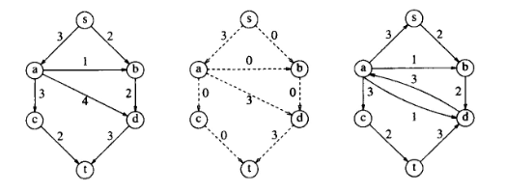
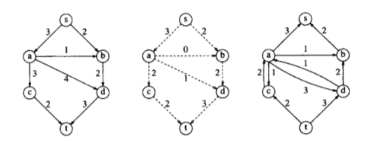
算法原理示例
原图G、流图G_{f}和残余图G_{r}初始状态
G
G_{f}
G_{r}
阶段一：
在G_{r}中找到一条路径s-a-d-t
将该路径中最小边流3作为整个路径流，并将该路径及其流加到G_{f}中
在G_{r}中减去该路径及其流，若某边流为0，则从图中删除
将该路径反向加到G_{r}中
G
G_{f}
G_{r}
阶段二：
在G_{r}中找到一条路径s-b-d-a-c-t
将该路径中最小边流2作为整个路径流，并将该路径及其流加到G_{f}中
在G_{r}中减去该路径及其流，若某边流为0，则从图中删除
将该路径反向加到G_{r}中
G
G_{f}
G_{r}
由于G_{r}中已没有从s至t的路径，算法结束。此时G_{f}中t的入流之和即为最大流。

Slide 123
结束！

